Slide 1
Code Retreat
Контур.Кампус, март 2014
Павел Егоров, @xoposhiy

Slide 2
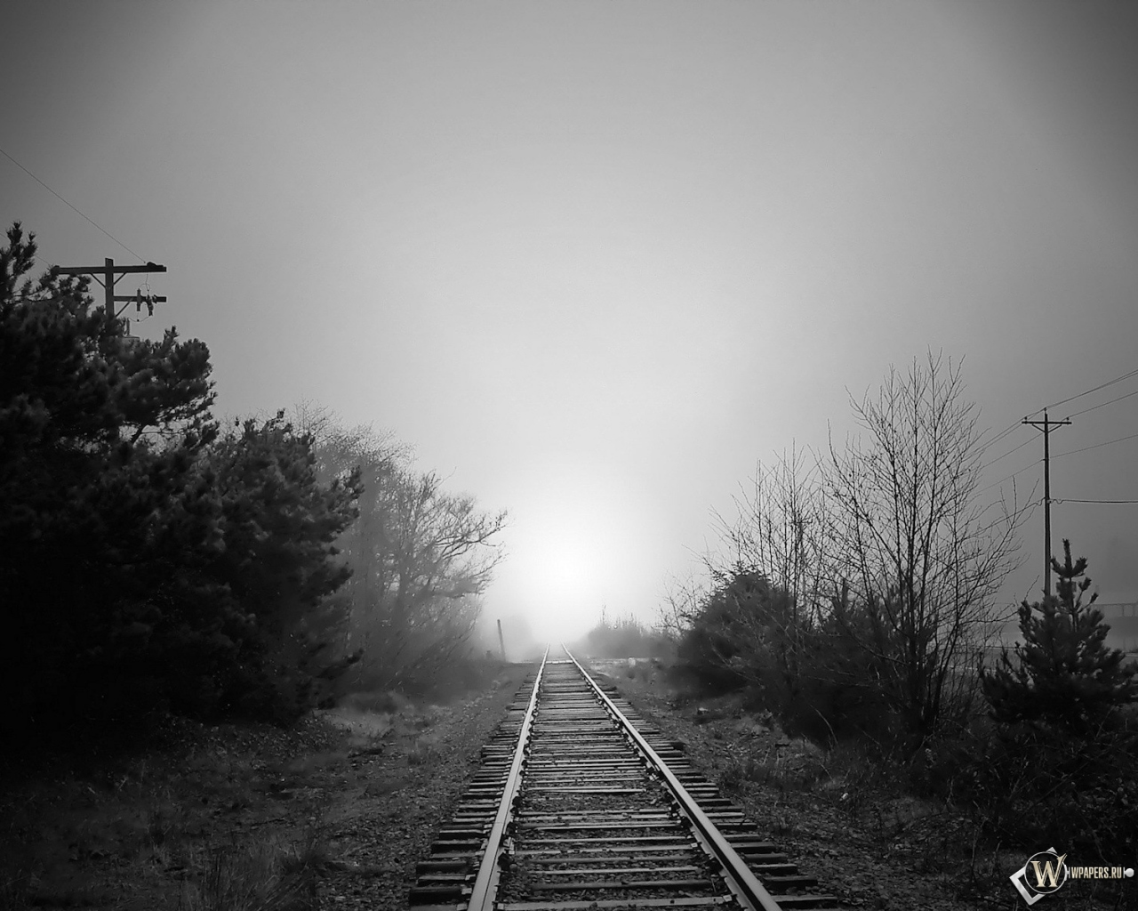

Slide 3
Code Retreat
Задача: Игра «Жизнь»
4 сессии кодирования по 45 минут.
В парах.
Каждую сессию пары меняются.
В конце сессии весь код удаляется
Постарайтесь работать в стиле TDD
Весь интерес в ограничениях!

Slide 4
Игра жизнь
Бесконечное двумерное клеточное поле
Клетка м.б. жива (черная) или мертва (белая)
Пошаговая игра
Менее двух живых соседей → смерть
Более трех живых соседей → смерть
Ровно три живых соседа → жизнь
* соседи в смысле 8-связности

Slide 5
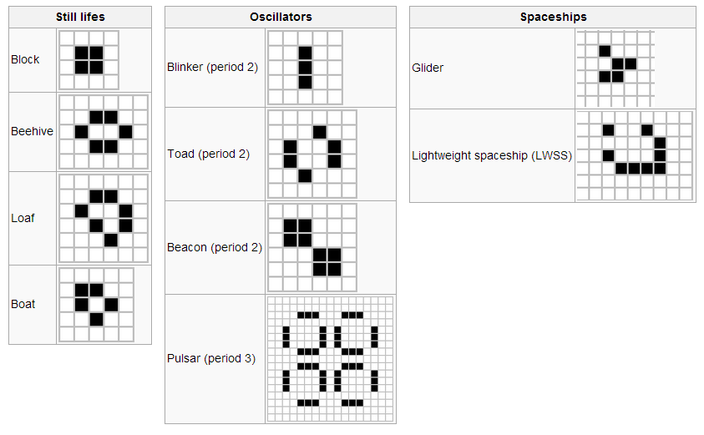


Игра жизнь

Slide 6


Игра жизнь

Slide 7
Сессия 1
Освойтесь с задачей.
Запрограммируйте что-нибудь.
Например, консольную визуализацию

Slide 8
Справочный слайд
< 2 соседей → смерть
> 3 соседей → смерть
= 3 соседа → жизнь
= 2 соседа → состояние не меняется
http://en.wikipedia.org/wiki/Conway%27s_Game_of_Life

Slide 9
Сессия 1. Итоги
У кого «заиграло»?
Какие были проблемы? На что ушло время?
У кого было TDD?
Сколько тестов?
Сколько раз менялся «владелец» клавиатуры?

Slide 10
Сессия 2
Используйте TDD
Начинать с теста
В каждом тесте разрешена только одна простейшая проверка.
Каждый новый тест должен быть
Сначала красным
Максимально простым
Максимально просто реализуем
Каждые 11 минут — смена человека за клавиатурой

Slide 11
< 2 соседей → смерть
> 3 соседей → смерть
= 3 соседа → жизнь
= 2 соседа → состояние не меняется
TDD
Одна элементарная проверка на тест

Slide 12
Сессия 2. Итоги
У кого «заиграло»?
Какие были проблемы? На что ушло время?
Сколько тестов?
Что тестировалось?
11 минут — много или мало?

Slide 13
Сессия 3
Первые 5 минут нельзя программировать
Не должно быть методов длиннее 3 строк.
Игровое поле бесконечно
[No mouse / touchpad / trackpoint]

Slide 14
< 2 соседей → смерть
> 3 соседей → смерть
= 3 соседа → жизнь
= 2 соседа → состояние не меняется
Игровое поле бесконечно
Методы не длиннее трех строк
[No mouse / touchpad / trackpoint]

Slide 15
Сессия 3. Итоги
Кто не пользовался мышкой?
У кого «заиграло»?
Какие были проблемы? На что ушло время?
Методы <=3 строк. У кого получилось?
Бесконечное поле. У кого получилось?
У кого были тесты? Сколько?
Как часто менялся «владелец клавиатуры»?

Slide 16
Сессия 4
Процесс важнее результата
Каждые 3 min смена человека за клавиатурой
В каждый момент времени мышкой и клавиатурой управляют разные люди.
3 min planning timeframe
Нет if-ов / switch-ей / _ ? _ : _
[ Шаг назад / шаг вперед ]

Slide 17
< 2 соседей → смерть
> 3 соседей → смерть
= 3 соседа → жизнь
= 2 соседа → состояние не меняется
3 min timeframe!
Нет if-ов / switch-ей / _ ? _ : _
[ Шаг назад / шаг вперед ]

Slide 18
Сессия 4. Итоги
3 минуты — кто честно следовал? Понравилось?
Сколько раз удаляли код?
Большие ли получались методы?
У кого были тесты? Сколько?

Slide 19
Сессия 5
Нет циклов и изменяемого состояния (FP)
или
Или методы не возвращают значений (Anti FP)
На каждую смену человека за клавиатурой нужно громко хлопать в ладоши.
[
«шаг вперед» / «шаг назад»
или детекция зацикливания
]

Slide 20
< 2 соседей → смерть
> 3 соседей → смерть
= 3 соседа → жизнь
= 2 соседа → состояние не меняется
FP или anti FP
Громко хлопать на каждую смену
[
«Шаг вперед» / «Шаг назад»
и/или детекция зацикливания
]

Slide 21
Сессия 5. Итоги
FP / Anti FP
Интенсивность хлопков
«Шаг назад»? «Зацикливание»?
Сколько тестов?

Slide 22
Общие итоги
Количество тестов
Частота смена в паре
Работоспособность
Размер методов
Самое крутое ограничение

